Slide 1
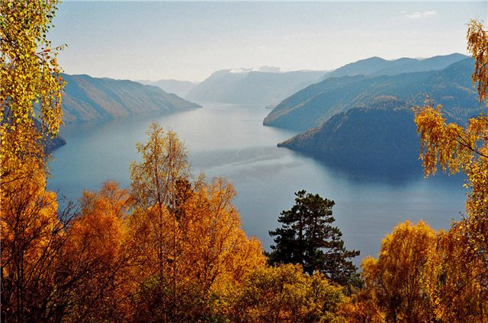
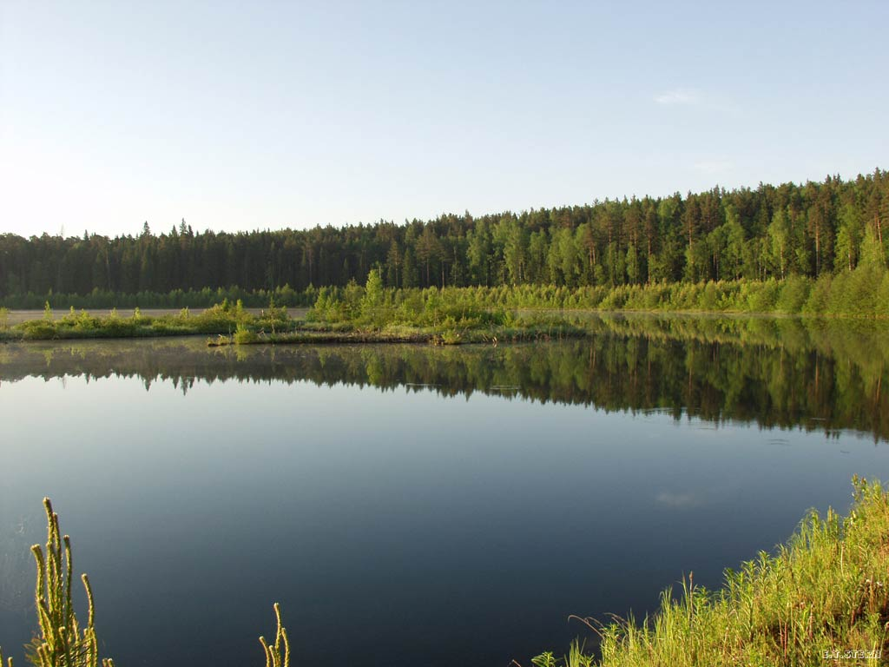
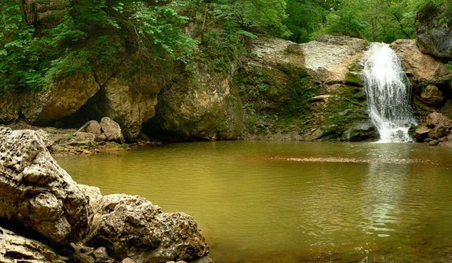
Безударные гласные и Движение воды в природе
Интегрированный урок
по предметам
Русский язык и
Окружающий мир
Донцова Наталья Георгиевна
Учитель начальных классов
СОШИ №16
г. Горловка

Slide 2
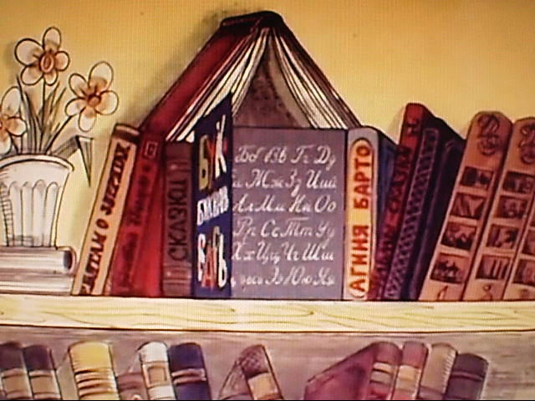

СТРАНА ЗНАНИЙ

Slide 3
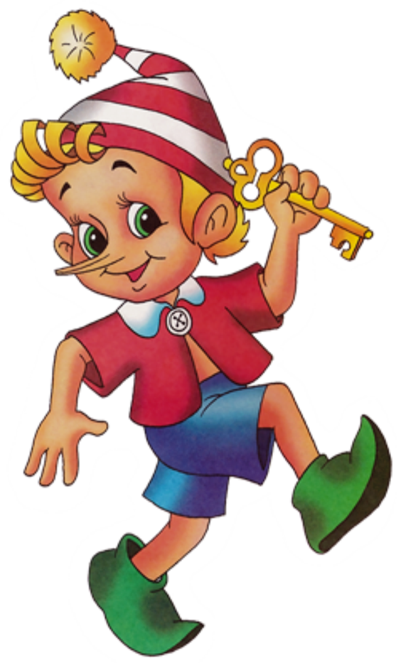

ЗАЛАТОЙ
ЗОЛАТОЙ
ЗАЛОТОЙ

Slide 4

Тема: Проверка безударных
гласных в корне слова.
Запомни!
Безударный --
хитрый гласный:
Слышим мы его прекрасно.
А в письме какая буква?
Здесь поможет нам наука:
Гласный
ставь под ударенье,
Чтоб развеять все сомненья!

Slide 5



Безударных гласных пять,
Тех, что нужно повторять.
Вы запомните, друзья,
я
И

Slide 6
проверить
Изменить форму слова.
ед. ч. мн.ч.
2. Подобрать родственные слова.

Slide 7
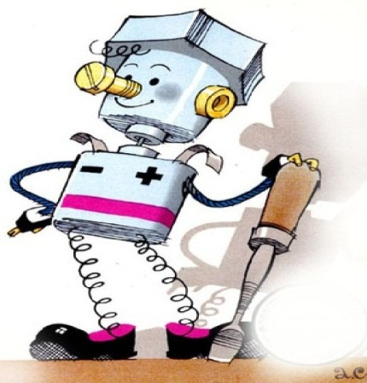

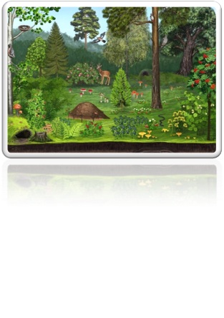










Мастерская « Самоделкина»
Озеро «Словарных слов»
Станция «Лесная»
Б
Город Умники и умницы
Работа в
«Рабочей тетради»
Город «Чистописания»

Slide 8




Девиз:
.

Slide 9
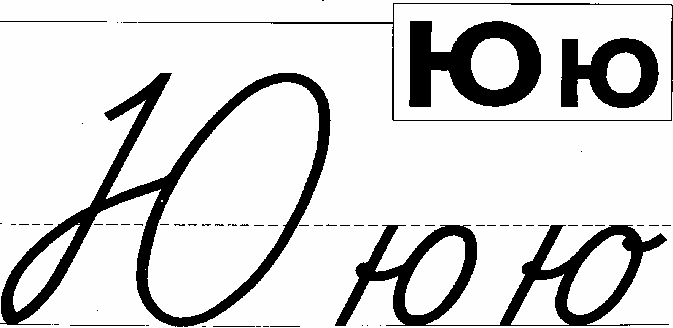
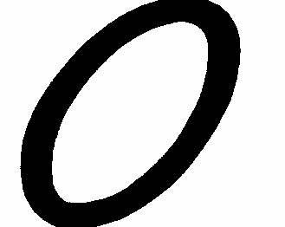

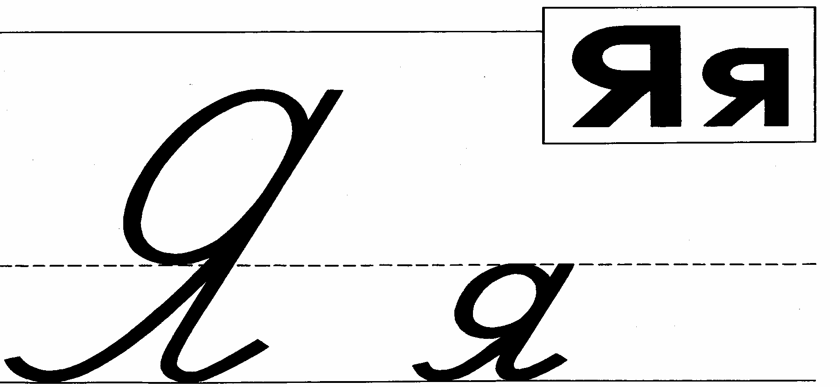
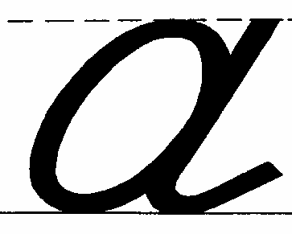
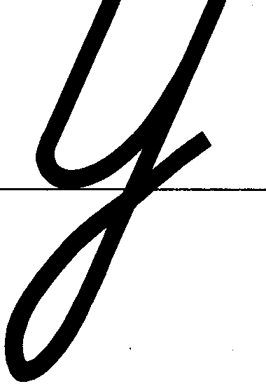
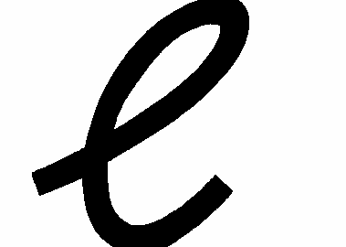
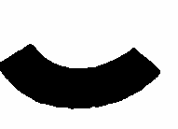
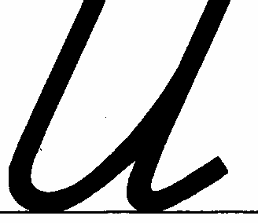

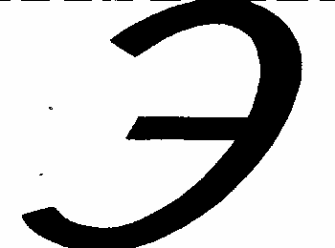

город «Чистописания»

Slide 10
Пиши старательно !

Slide 11







Озеро словарных слов

Slide 12

Водичка -
воды
водитель
водный
водит
водоросли
воды
водитель
водный
водит
водоросли

Slide 13
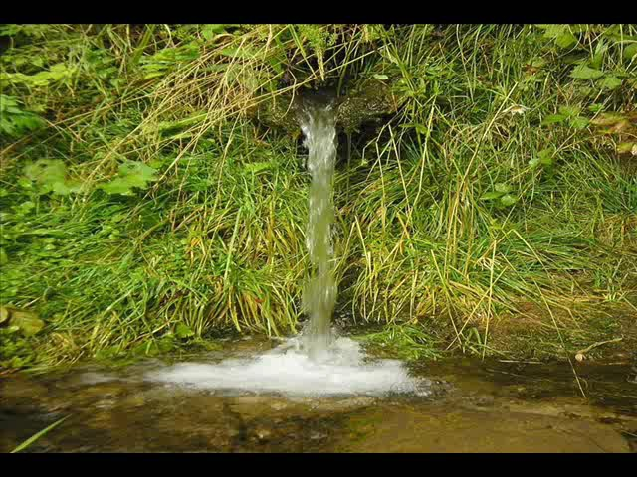
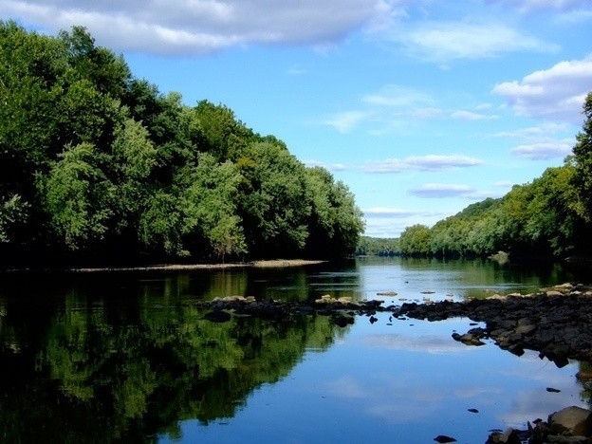
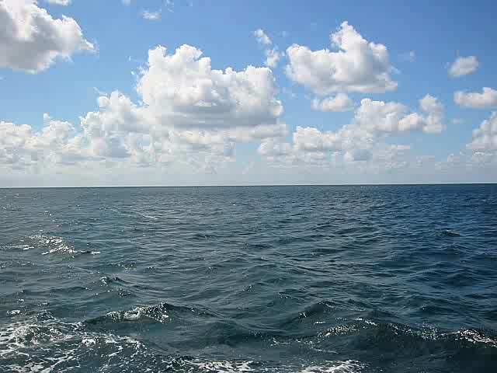
Р*ДНИК
Р*КА
р
м
*
Я

Slide 14


Нарисуй словесный цветок с корнем
ВОДА.
ВОДЫ
ВОДОПАД
ВОДИЧКА
В.ДА
ВОДОЛАЗ
ВОДНЫЙ

Slide 15
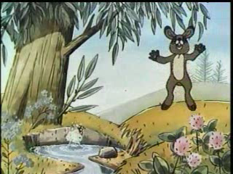
Фрагмент из мультфильма «Коська и родник»

Slide 16
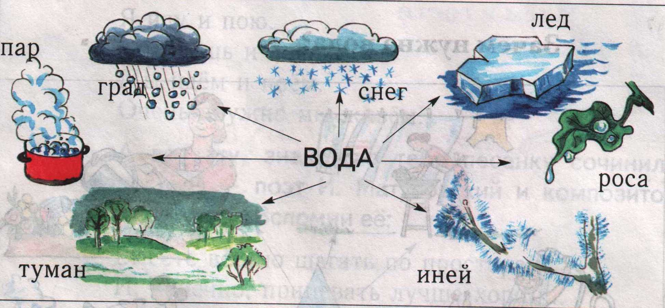
Какая бывает вода?

Slide 17
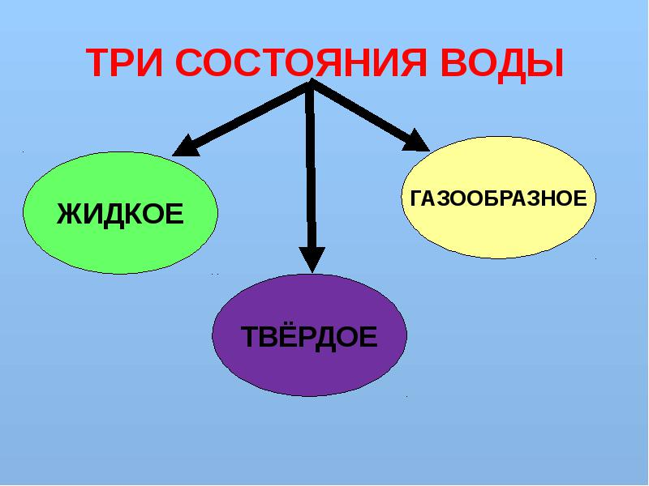
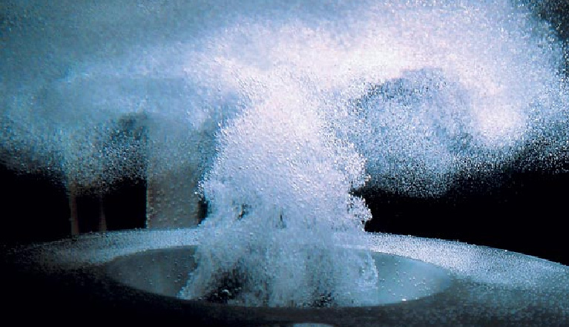
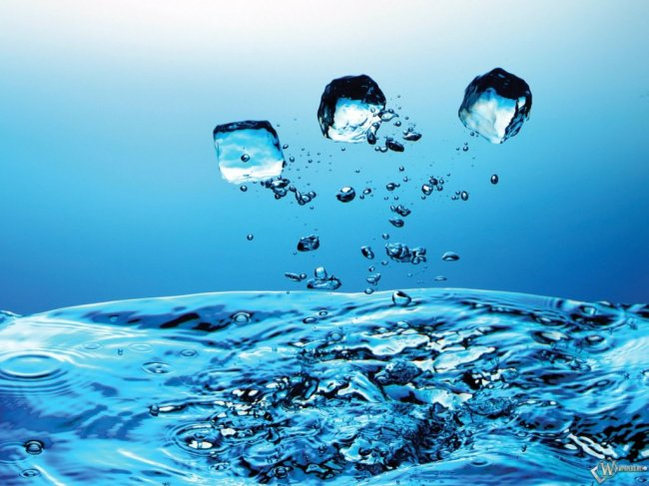
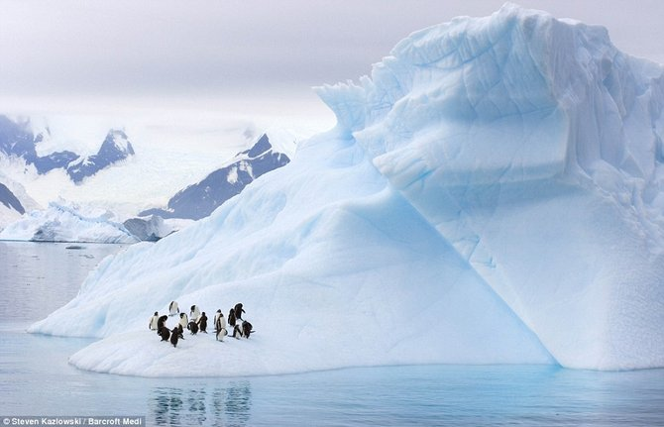

Slide 18
дождь или
снег
облако
родник
река
Круговорот воды в природе

Slide 19
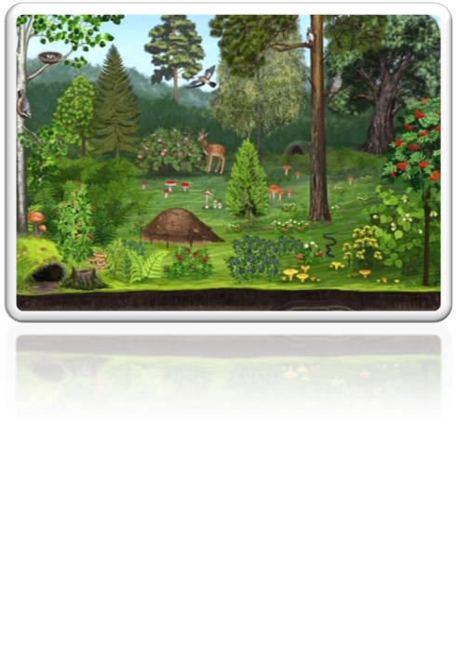



Станция «Лесная»

Slide 20







Вода – это жизнь!
Берегите
воду!
Почему в реках вода никогда не кончается?
потому что есть круговорот воды
в природе
потому что её очень много
потому что её всё время подливают

Slide 21
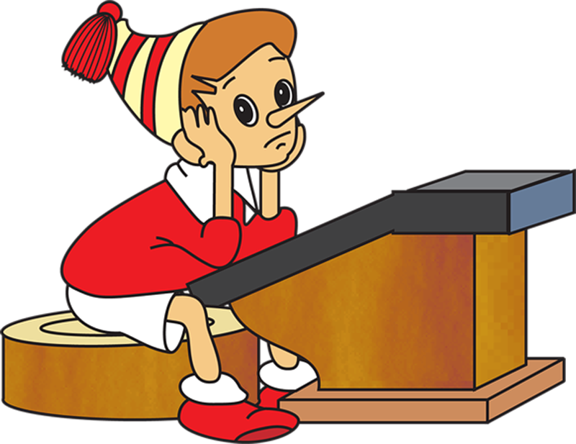
о
о
З л т о й -
золото
позолота

Slide 22
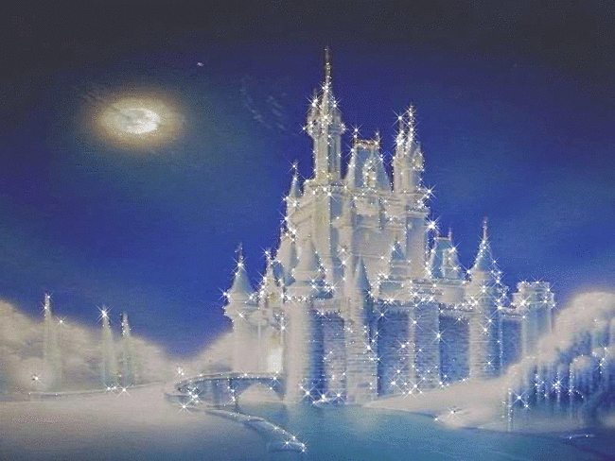


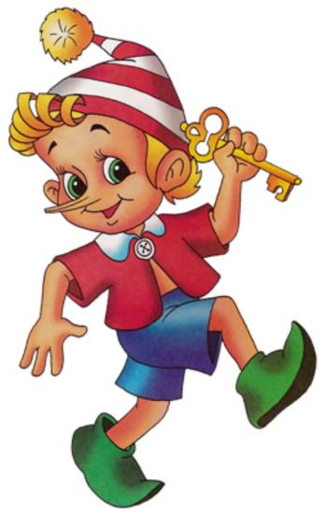
Город «Умники и Умницы»

Slide 23
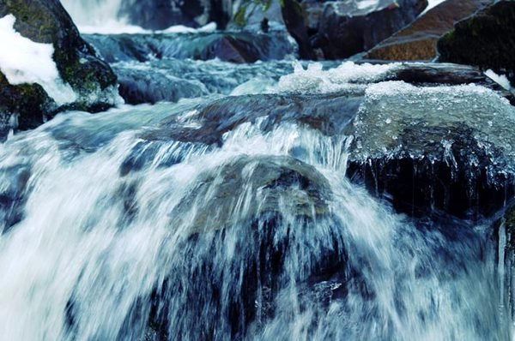
Теперь ты умеешь решать
орфографические задачи
в корне слова!
Вода – велика я путешественница. Она никогда не останавливается

Slide 24
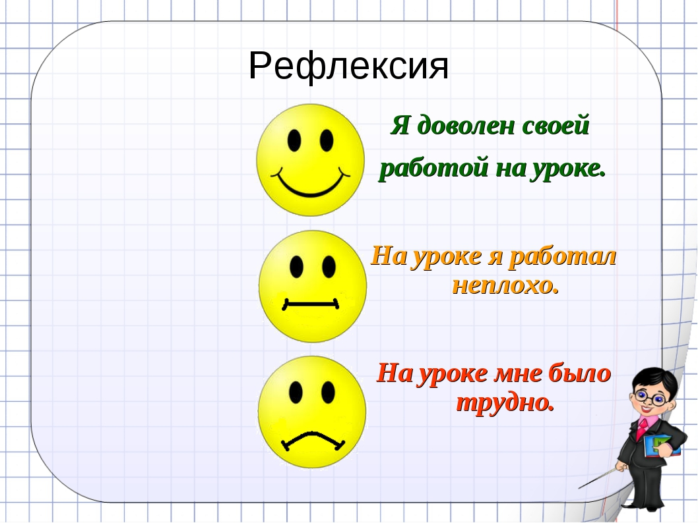

Slide 25
Давай поиграем!
Под корнями старой сосны была нора ежика.
корнями - корень
сосны - сосны
нора - норы

Slide 26

Халодный ручеек разбудил зверька.
холодный - холод

Slide 27
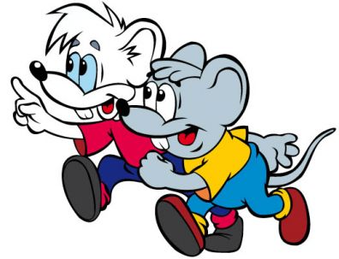
е
и
а
о
а
о
_жата,
е
в лчата,
о
с рока,
о
а
о
е
и
а
о
з йчата,
а
зв рята,
е
кр ты,
о
е
и
е
и
м дв жата,
е
е
л сята.
и

Slide 28
От значения слова – к правильной букве
ЧТОБЫ ПОДОБРАТЬ ПРОВЕРОЧНОЕ СЛОВО, МОЖНО ПОПРОБОВАТЬ
ОБЪЯСНИТЬ ЗНАЧЕНИЕ СЛОВА С ПОМОЩЬЮ ОДНОКОРЕННОГО
с . лонка
хл . пушка
л . нейка
в . ренье
хр . брец
о
соль
о
хлопать
и
линия
а
варит
а
храбрый

Slide 29
Используй разные способы проверки!
е
е
вешний – в . сна, в . сенний
клёст – кл . сты, у кл . стов
диво – уд . вить, уд . вительно
тихо – т . ишина, пот. хоньку
сидя – с . дели, пос . дим
повис – в . сят, в . сели
е
е
и
и
и
и
и
и
и
и

Slide 30
Е
ВЁДРА
В В. ДРЕ – ВЕДРО ______________
У КЛ. СТОВ – КЛЁСТ _______________
Т. ЖЁЛЫЙ – ТЯЖЕСТЬ ______________
З. РНИСТЫЙ – ЗЕРНО ______________
П. ХУЧИЙ – ПАХНЕТ ______________
ГР. ЗОВАЯ – В ГРОЗУ ______________
ВЫЛ.. – ВЛЕЗ ______________
Е
Я
Е
ЗЁРНА
А
ГРОЗЫ
О
Е
З
ЛЕЗ ВЫЛЕЗАТЬ

Slide 31



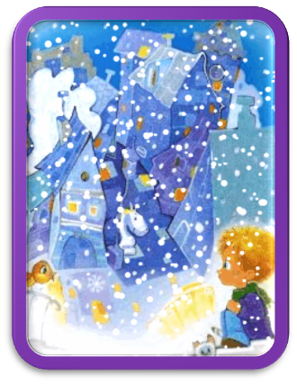
ЗИМА

Slide 32

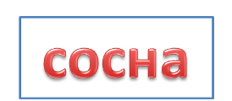
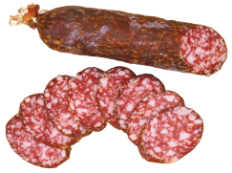

Над рекой стоит утёс,
А на нем растет насос.
В магазин Степан пошёл
И купил там субако́л.

Slide 33

Большое спасибо
за работу!
Желаю успехов в учёбе!

